Slide 1
Проект WebServer - Чат
Сервер и клиент

Slide 2
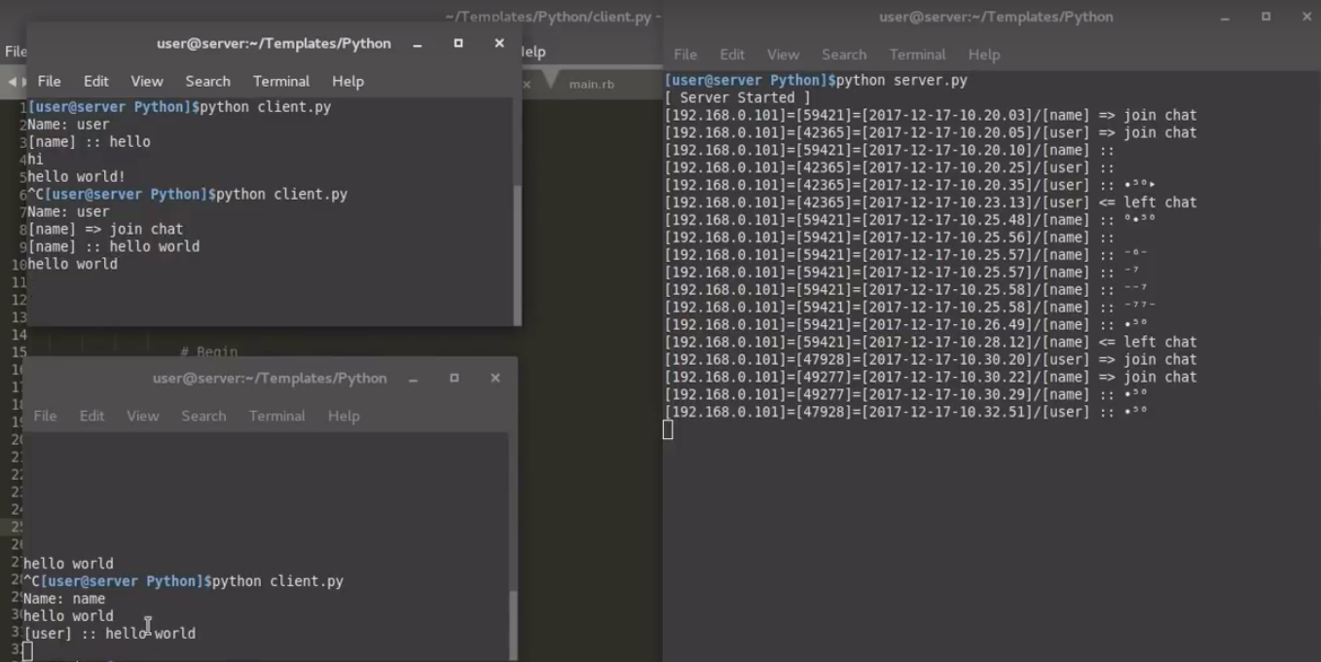
Работа клиента и сервера

Slide 3
Как работает
Подключается первый и второй человек. Это отображается на сервере.
Они видят текст в сообщениях друг у друга, а на сервере сообщения зашифрованы.
Вы можете переписываться спокойно и безопасно не думая о том что ваши сообщения кто то увидит.

